Slide 1

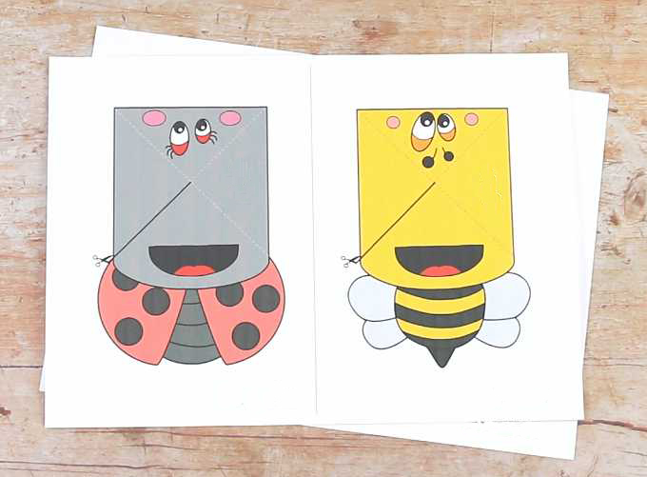
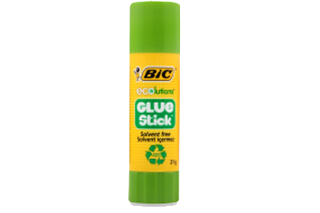
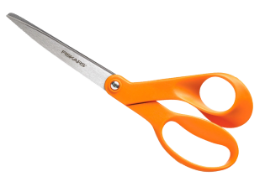
Створи кумедну закладку, з якою буде зручно
читати цікаві книжки влітку.
клей
клей
1. Виріж зі сторінки альбому шаблони закладок.

Slide 2
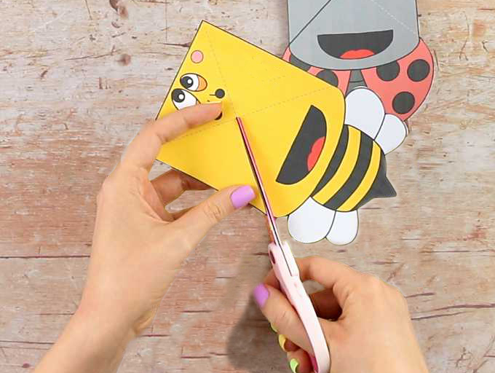
клей
2. Розріж шаблон за наміченою лінією.

Slide 3
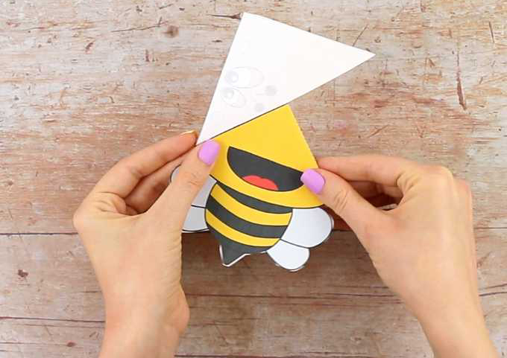
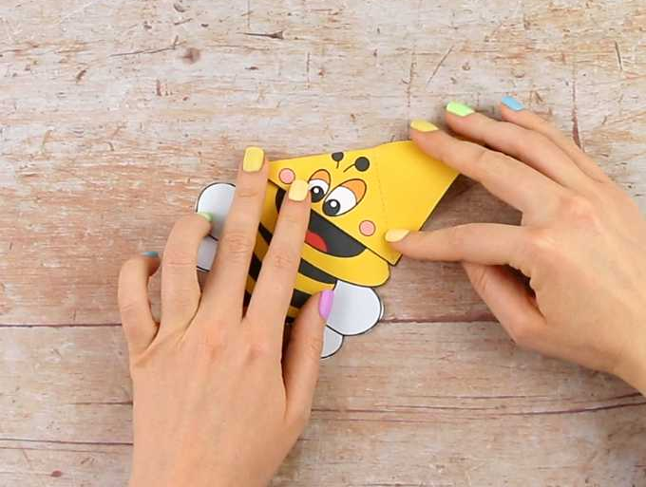
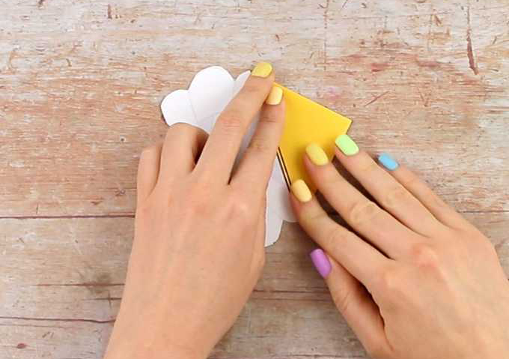
1
2
клей
3
3. Склади шаблон за пунктирними лініями. Сформуй конвертик — голову бджілки.

Slide 4
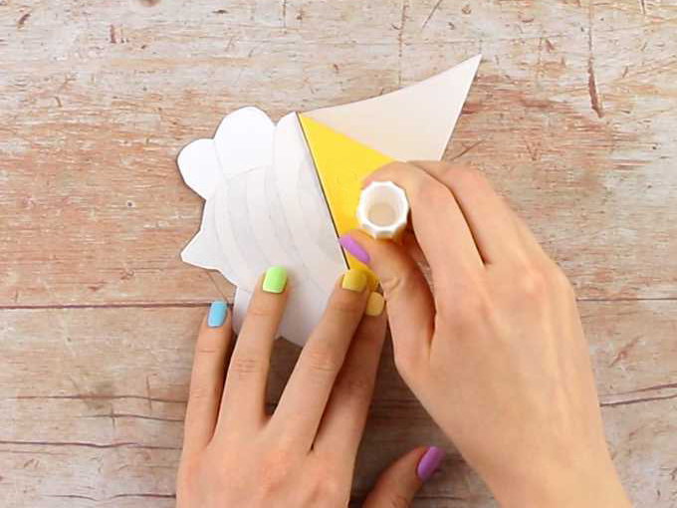
клей
3. Змасти клеєм зворотний бік голови бджілки та приклей останню частину.

Slide 5
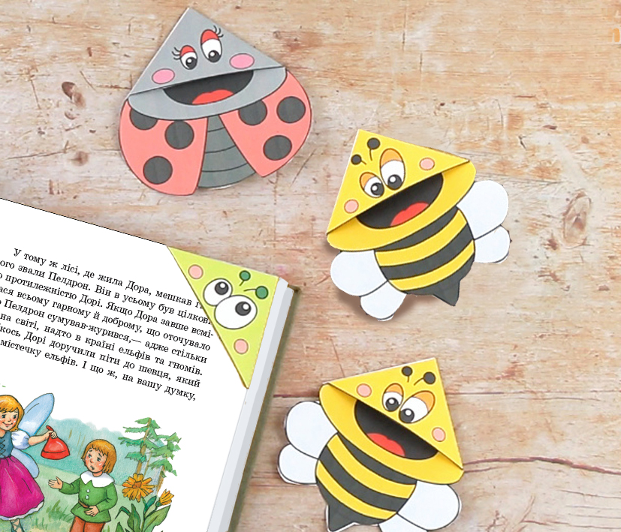
ПРИЄМНОГО КОРИСТУВАННЯ!

